Slide 1
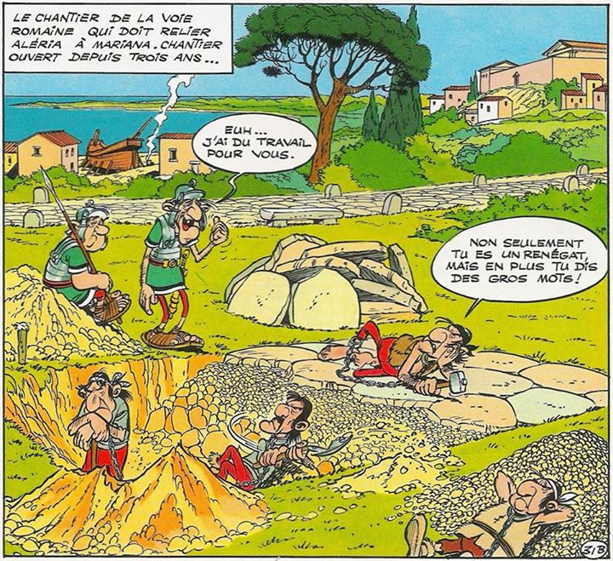
Chapitre V
Le travail et la technique

Slide 2
Introduction

Slide 3
Définitions
Le travail
Parmi toutes les activités humaines socialement utiles, certaines sont considérées comme étant du travail, dans la mesure où elles sont liées à la production de biens nécessaires à la vie. En effet, pourquoi travaillons-nous ? Pour vivre, pour gagner notre vie.
Le travail se distingue donc du jeu ou des loisirs, C’est-à-dire des activités désintéressées, dont la motivation principale est le plaisir qu’on y trouve.
Le travail désigne donc l’action par laquelle l’homme transforme la nature en vue de l’adapter efficacement à ses besoins, que ces besoins soient naturels ou culturels.

Slide 4
La technique
Le terme dérive du grec technê qui signifie « l’art », « l’habileté ».
Quand on parle de la technique, on désigne généralement une technique particulière : avoir la technique de tel ou tel sport, telle ou telle activité. En ce sens, la technique désigne un savoir-faire permettant l’exercice d’une activité ou la fabrication d’un objet avec efficacité. La technique, c’est donc quelque chose que l’on possède en vue d’autre chose, c’est un moyen de réaliser une tâche avec efficacité.
En un sens plus général, la technique désigne l’ensemble des moyens mis en œuvre par l’homme pour travailler : savoir-faire, outils, machines.

Slide 5
Le travail et la technique, expressions de la culture
L’activité technique de l’homme est donc le mode selon lequel l’homme travaille la nature, c’est-à-dire avant tout la matière, cette matière qui résiste et que l’homme ne peut transformer et façonner à son image qu’au terme d’un affrontement physique, mettant en jeu la puissance musculaire de son corps et l’inventivité de son esprit, son intelligence.
En ce sens, on peut dire que le travail et la technique manifestent une dimension fondamentale de la culture. En tant qu’être culturel, l’homme se situe dans un rapport d’opposition à la nature, de transformation de cette dernière en vue de l’adapter à ses propres besoins.

Slide 6
La valeur du travail et de la technique
Le travail et la technique sont donc ce par quoi l’homme s’humanise, se distingue de l’animal, en créant un monde physiquement ou matériellement nouveau.
En ce sens, il semble que l’on puisse accorder une valeur au travail : le travail est ce par quoi l’homme conquiert sa liberté par rapport à la nature.

Slide 7
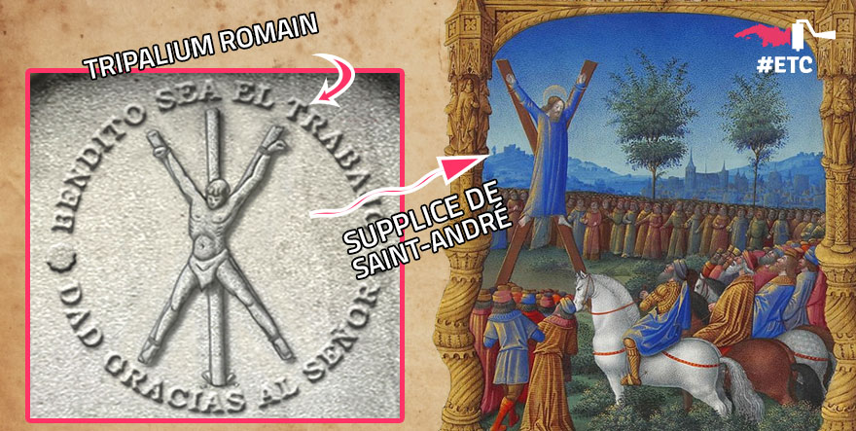
Cependant le travail est d’abord une contrainte
Le mot « travail » vient du latin populaire tripalium, qui désigne un instrument de torture.
C’est que le travail est d’abord une nécessité vitale. Il exprime le dénuement originel de l’homme, qui ne parvient à survivre dans la nature qu’au prix d’un effort douloureux.

Slide 8
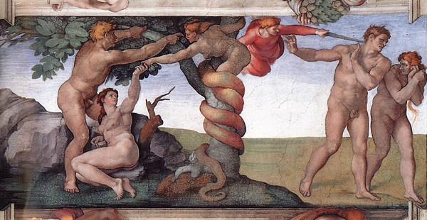
Le travail comme punition
Par ex, dans la tradition judéo-chrétienne, le travail est un châtiment. L’Eternel punit le premier péché en chassant Adam du jardin d’Eden et en l’obligeant à cultiver désormais une terre maudite envahie par les épines et les chardons : « Tu mangeras ton pain à la sueur de ton front » dit Dieu à Adam (Genèse, 3, 19).

Slide 9
Echapper au travail ?
Le travail est donc d’abord une corvée. Bien peu d’hommes échappent à cette contrainte, et c’est ce qui la rend si pénible.
D’où le rêve constant de l’homme d’échapper au travail, tout en continuant à consommer les produits du travail (retour au mythe de l’âge d’or)
Pour ce faire, l’homme a deux solutions :
- Soit il oblige les autres à travailler pour lui : au pire l’esclavage, le salariat.
- Soit il augmente la productivité du travail et se libère une partie du temps consacré à la production des biens de consommation : progrès technologique, avènement du machinisme, rationalisation de l’organisation du travail.

Slide 10
Le paradoxe : libération ou aliénation?
si le travail et la technique ont une dimension humanisante, ils ont également une dimension aliénante (alius : autre ; aliénation : être autre que soi-même), dans la mesure où ils ramènent toujours l’homme à ce à quoi il tente d’échapper : l’animalité et la nécessité.
Pire encore, les tentatives historiques de l’homme d’échapper au travail ou de le rendre moins pesant semblent accentuer le caractère déshumanisant de ce dernier : exploitation de l’homme par l’homme, avènement du machinisme qui met l’homme au service de la machine et le condamne à un travail parcellaire, répétitif et dépourvu de sens…

Slide 11
Le problème
L’aliénation que l’homme rencontre dans le travail et la technique est-elle essentielle et irrémédiable ou bien ne s’agit-il que d’effets pervers pouvant être évités ?
Comment penser le travail et la technique ? Vecteurs d’humanisation ou facteurs d’aliénation de l’homme ?

Slide 12
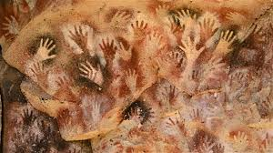
I. La spécificité humaine du travail et la technique

Slide 13
A) Une transformation réfléchie de la nature
1) Le travail comme spiritualisation de la matière

Slide 14
Karl Marx, Le Capital (1867)
« Le travail est de prime abord un acte qui se passe entre l’homme et la nature. L’homme y joue lui-même vis à vis de la nature le rôle d’une puissance naturelle. Les forces dont son corps est doué, bras et jambes, tête et mains, il les met en mouvement, afin de s’assimiler des matières en leur donnant une forme utile à sa vie. Nous ne nous arrêterons pas à cet état primordial du travail où il n’a pas encore dépouillé son mode purement instinctif. Notre point de départ, c’est le travail sous une forme qui appartient exclusivement à l’homme. Une araignée fait des opérations qui ressemblent à celles du tisserand, et l’abeille confond, par la structure de ses cellules de cire, l’habileté de plus d’un architecte. Mais ce qui distingue dès l’abord le plus mauvais architecte de l’abeille la plus experte, c’est qu’il a construit la cellule dans sa tête avant de la construire dans la ruche. Le résultat auquel le travail aboutit préexiste idéalement dans l’imagination du travailleur. Ce n’est pas qu’il opère seulement un changement de forme dans les matières naturelles ; il y réalise du même coup son propre but dont il a conscience, qui détermine comme loi son mode d’action, et auquel il doit subordonner sa volonté ».

Slide 15
Un rapport naturel entre l’homme et son milieu
Dans ce rapport l’homme joue « le rôle d’une puissance naturelle ».
C'est à dire que le rapport qu’entretient l’homme avec la nature est tout d’abord un rapport physique au travers duquel l’homme mobilise sa force musculaire pour affronter la matière et se « l’assimiler ».
L’affrontement avec la matière n’aboutit donc pas à une pure et simple destruction, mais à une assimilation, un réinvestissement de la matière en vue de l’utile : l’homme y imprime sa marque de telle sorte qu’elle réponde, sous forme d’objets, aux besoins de son corps.

Slide 16
Un état premier du travail, commun à l’homme et à l’animal
On pourrait cependant objecter à Marx, qu’ainsi défini, le travail de l’homme ne diffère pas de celui des autres animaux qui, eux aussi, jouent un rôle de « puissance naturelle » et transforment la matière en lui imprimant leur marque.
C’est pourquoi Marx, prévenant cette objection, affirme aussitôt l’insuffisance de cette première définition d’un « état primordial du travail où il n’a pas encore dépouillé son mode purement instinctif ».
La première définition du travail est commune aux animaux et aux hommes et convient aussi bien aux opérations accomplies sous l’effet du pur instinct.
Le travail ainsi défini est donc qualifié de primordial parce qu’il développe une compétence purement aveugle, liée à la « programmation » biologique des espèces. L’insecte, en effet, ne se représente pas l’action qu’il a à accomplir avant de l’effectuer, et il n’a pas à le faire dans la mesure où son instinct le guide.

Slide 17
Travail instinctif et travail conscient
Dès lors, peut-on définir une forme du travail qui soit propre à l’homme ?
Cette définition devient possible dès lors que l’on parvient à dissocier la notion d’un travail instinctif comme celui des animaux de celle d’un travail conscient, véritablement propre à l’homme.
Les comparaisons que nous établissons communément entre l’araignée et le tisserand ou encore entre l’abeille et l’architecte sont trompeuses. En effet, alors que ces animaux travaillent instinctivement, l’homme possède la conscience du but qu’il cherche à réaliser et se représente en idée le résultat qu’il cherche volontairement à produire. Ainsi, dans le travail, l’homme rencontre la nature en tant qu’être intelligent, et pas seulement en tant que puissance naturelle

Slide 18
Le travail humain, transformation intelligente de la nature
C’est pourquoi le plus mauvais architecte sera en ce sens toujours supérieur à l’abeille.
Cette évaluation peut surprendre car on objectera que le travail animal, en tant qu’il est réglé par l’instinct est toujours parfait, sans erreur, tandis que le travail humain n’est pas exempt de tâtonnements.
Mais c’est précisément cette nature tâtonnante du travail humain qui en fait la supériorité. En effet, l’abeille fabrique son miel sans jamais se tromper, parce que l’instinct est adapté à la réalisation de cette tâche.
Il en résulte que l’instinct est sans progrès, car il ne provient pas d’une activité consciente, capable d’innover. Il est fixé, une fois pour toutes, au but qu’il est déterminé à réaliser. Par contre, le mauvais architecte a la possibilité de progresser, de se perfectionner grâce à ses erreurs et ses tâtonnements. Par son travail, il accède donc à la liberté.

Slide 19
Le travail humain, fondement de la liberté
Le travail est la clé de la liberté humaine puisqu’à travers lui, la conscience humaine « détermine comme loi son mode d’action ».
Le but que l’homme fixe à son travail, l’objet à produire, est en effet intégralement conçu par l’homme et préexiste ainsi à titre de guide pour son action.
Or, si la liberté consiste bien dans le fait de se donner à soi-même sa propre loi, dans la capacité à s’autodéterminer, alors le travail en est l’insigne manifestation.

Slide 20
Un rapport médiat à la nature
Repère conceptuel :médiat/immédiat
Marx montre que les animaux « travaillent » de façon instinctive, c’est-à-dire en étant dans un rapport direct avec la nature qu’ils modifient en fonction de leurs besoins : ils n’intercalent rien entre eux et ce qu’ils produisent.
Au contraire, l’homme travaille de façon médiate, c’est-à-dire que l’homme place entre lui-même et son travail sa pensée, sa conscience ; son travail prend la forme d’un projet avant d’être réalisé. L’homme, de par sa nature de sujet conscient, est donc un être de médiation

Slide 21
La technique, ensemble des moyens artificiels inventés par l’homme pour produire selon ses besoins, est la marque de cette intelligence, capable de s’interposer entre l’action et la matière.
2) La ruse technique

Slide 22
Un débat avec la nature
Si nous devons travailler, c’est que la nature ne produit pas par elle seule et spontanément de quoi répondre à l’ensemble de nos besoins.
Le travail est un débat avec la nature où l’homme a d’abord le dessous en raison de sa faiblesse naturelle.
Cf. Le mythe de Prométhée

Slide 23
La technique inverse le rapport de force entre l’homme et la nature
L’homme, qui était au départ le moins bien doté de toutes les créatures terrestres, se retrouve capable de vivre avec autant de commodité que n’importe quel animal, et capable de compenser son infériorité par des productions techniques.
Bien plus, loin d’être une simple compensation, la technique permet à l’homme d’acquérir une forme de supériorité sur la nature. Dépourvu d’instinct, obligé d’inventer les moyens de sa survie, l’homme est contraint d’observer la nature, d’en comprendre les mécanismes pour forger des outils efficaces, c’est-à-dire des objets qui vont alléger sa peine et son travail.

Slide 24
Hegel, philosophie de l’esprit
« Là, l’instinct se retire tout entier du travail. Il laisse la nature s’échiner à sa place, regarde tranquillement et ne dirige le tout qu’avec un effort minime : c’est la ruse ».

Slide 25
Le stade de la ruse
En se soumettant à la nature, l’homme trouve le moyen, en en comprenant les lois, de faire travailler la nature pour lui : c’est le stade de la ruse, qui permet à l’homme de prendre le dessus, grâce à l’outil.
Cette dimension de la ruse est d’ailleurs illustrée dans le mythe de Prométhée par le vol du feu ; action pour laquelle Prométhée sera d’ailleurs durement châtié, puisqu’il sera condamné par Zeus à se faire indéfiniment dévorer le foie par des vautours.

Slide 26
La médiation de l’outil
Par conséquent, si le travail est une médiation, c’est bien parce qu’il admet un intermédiaire, l’outil.
Cela signifie d’abord qu’il existe un lien décisif entre le travail et la technique. Cela signifie surtout que, dans cette relation à la nature qui cause le travail, l’homme trouve l’occasion de se constituer une certaine indépendance vis-à-vis d’elle.
Par la ruse technique, l’homme conquiert sa liberté. Le travail est donc le lieu d’une médiation par laquelle l’homme se soumet pour être libre.

Slide 27
Transition
Cependant, il faut que l’homme ait assez de temps libre pour concevoir et fabriquer ses outils.
Or, ce qui permet de dégager ce temps libre est le partage préalable du travail entre plusieurs hommes.
Autrement dit, le travail n’humanise l’homme que parce que ce dernier est un animal social. Dans le même temps, c’est la division du travail qui fonde la société car elle permet l’entraide entre les hommes.

Slide 28
B) Le fondement de la vie sociale
1) L’utilité de la division sociale du travail : comment l’économie vient assurer la survie de l’espèce humaine

Slide 29
« Ce qui donne naissance à une cité, repris-je, c’est, je crois, l’impuissance où se trouve chaque individu de se suffire à lui-même, et le besoin qu’il éprouve d’une foule de choses ».
Platon, La République

Slide 30
L’entraide économique, fondement de la société civile
La société n’existe que parce que les hommes ont besoin les uns des autres, pour satisfaire leurs nombreux besoins d’existence.
Les hommes ne peuvent se passer de vivre ensemble et d’échanger parce qu’ils sont fondamentalement dépendants les uns des autres pour la satisfaction de leurs besoins.
De ce point de vue, la société apparaît nettement comme constituée par le fait que le travail des uns est la consommation des autres et vice versa.
Ainsi, l’économie, dans son sens le plus primitif, est le véritable fondement de la société civile : les hommes ne vivent ensemble sur un même territoire que pour former une communauté d’entraide économique.

Slide 31
L’entraide économique se matérialise à travers la division sociale du travail
La division sociale du travail est fondée sur la répartition des tâches : il faut que chaque membre de la communauté se spécialise dans une tâche particulière et qu’il travaille ainsi pour les autres, échangeant son propre travail contre celui des autres.
Les avantages de la division sociale du travail :
Premier avantage : un incontestable accroissement de la productivité globale
Deuxième avantage : une amélioration de la qualité du travail. La spécialisation permet d’exploiter au mieux les capacités naturelles de chacun et permet en outre d’améliorer les performances de chacun par l’acquisition d’une dextérité et d’un savoir-faire.

Slide 32
La division sociale du travail n’a cependant pas que des avantages économiques ; elle favorise également la sociabilité entre les hommes.
2) La valeur sociale et culturelle de la division du travail

Slide 33
Une sociabilité, émancipée de l’économique, fondée sur le partage.
Grâce à l’entraide économique, les hommes et travailleurs de la cité platonicienne, voient leurs besoins aisément satisfaits. Ils ont donc du temps libre, non assigné au travail, et qu’ils passent ensemble.
les hommes partagent des repas dans une convivialité détendue, se reposent, font la fête, se livrent à des pratiques religieuses, qui comblent le besoin humain de transcendance.
Cette sociabilité, libérée de l’échange économique, consiste en un « vivre ensemble » qui passe par le partage de coutumes et d’expressions culturelles gratuites, échappant à l’économique.
Ainsi, la division sociale du travail rend possible l’accès des individus à la culture, comprise, en son sens classique, comme culture de l’esprit.

Slide 34
C) une transformation libératrice de l’homme lui-même
1) le travail et la technique, instruments de libération

Slide 35
La dialectique du maître et de l’esclave, Hegel
Hegel conçoit deux hommes qui luttent l’un contre l’autre pour affirmer chacun sa liberté. En prenant le risque de mourir, l’un finit par dominer l’autre, qui préfère se soumettre plutôt que de perdre la vie.
Dès lors, le maître contraint l’esclave au travail, pendant que lui-même profite des agréments de la vie. Le maître ne travaille pas la terre, ne prépare pas sa nourriture, etc.
Il en résulte cependant ceci : parce qu’il a interposé un esclave entre le monde et lui, le maître finit par ne plus connaître les contraintes du monde matériel, et ne sait bientôt plus rien faire ;

Slide 36
La libération de l’esclave par le travail
Cette libération est double :
Sans cesse occupé à travailler, l’esclave apprend à vaincre la nature en se soumettant à ses lois : ainsi, grâce à son travail, il acquiert une nouvelle liberté, qui est liberté d’action sur la matière (cf. ci-dessus : la ruse technique) ;
Pour satisfaire les désirs du maître, il a dû refouler ses propres instincts (préparer une nourriture qu’il ne mangera pas tout en désirant la manger, etc) ; il a donc dû faire violence à sa nature, se nier en tant qu’animal, c'est à dire en même temps s’affirmer en tant qu’homme.
Par son travail, l’esclave s’est donc libéré de l’animalité pour se hausser au niveau de l’humanité, tandis que le maître est tombé en-deçà même du stade de l’animalité, puisqu’il ne sait même plus subvenir seul à ses propres besoins et devient dépendant (esclave) de son esclave.

Slide 37
Alain, Les aventures du coeur
« C’est ainsi qu’à notre insu le travail nous guérit de la partie inférieure et presque mécanique de nos passions ; ce n’est pas peu. Les mains d’Othello étaient inoccupées lorsqu’il s’imagina d’étrangler quelqu’un » (Dans le drame de Shakespeare, Othello, devenu fou de jalousie, étrangle la vertueuse Desdémone).

Slide 38
La dimension « civilisatrice » du travail
Travailler est une certaine façon de s’arracher à des passions qui peuvent être nuisibles à l’ordre social. En effet, le travail ne donne-t-il pas à l’existence un ordre, une régularité salutaires ? Le temps dans lequel vit l’oisif est au contraire discontinu, hétérogène ; il coule au rythme capricieux des passions.
Le temps du travailleur, réglé par les horaires du bureau ou de l’atelier, impose à sa vie quotidienne un équilibre bénéfique.
Les psychiatres le savent bien, qui traitent parfois leurs malades par l’ergothérapie (ou thérapie par le travail). Le malade mental, auquel on confie quelques tâches retrouve un certain équilibre à se rendre utile, à s’occuper, à s’oublier un peu lui-même.

Slide 39
Si le travail bride mes passions, il m’octroie en retour une reconnaissance sociale, parce qu’il me permet de me réaliser hors de moi-même. Le produit de mon travail, l’œuvre, est en effet un prolongement de moi-même hors de moi-même.
2) Le travail comme réalisation de soi

Slide 40
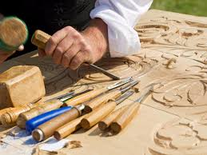
Le travail est l’expression de soi dans le monde extérieur
Dans le travail, dans la confrontation avec le monde extérieur, je prends non seulement conscience du réel, mais aussi de mes propres qualités, que je construis, par l’acquisition d’un savoir-faire, de techniques, d’une maîtrise.
Le travail devient ainsi production de soi dans le monde extérieur : par ex, l’intention et le talent de l’ébéniste n’existent que par la fabrication d’un meuble de qualité. Il en va de même lorsque l’artiste exprime son intériorité en l’imprimant sur un matériau sensible : le romancier ne se révèle romancier et ne prend conscience de son style, de ses sentiments intérieurs, qu’en produisant son œuvre.
En ce sens, le travail, comme poiesis, création d’œuvre, est mise à l’épreuve de ce que j’aspire à être : « dis-moi ce que tu fais – ou plutôt fais-le – et tu te diras en même temps à toi-même ce que tu es vraiment ».

Slide 41
Bilan du I
Au terme de ces analyses, le travail semble donc être l’activité humaine par excellence, c’est-à-dire activité totalement libre et épanouissante, tout en étant généreuse et sociale :
- L’opposition entre travail et loisir perd son sens, si le travail est création et expression de soi ;
Le travail est moins une relation à la nature qu’une relation entre hommes, l’essence même du lien social.
Pourtant, cette conception du travail manifeste-t-elle véritablement l’essence du travail ou ne s’agit-il pas d’une utopie ? En effet, dans sa réalité historique, le travail prend des formes qui aliènent et déshumanisent l’homme plutôt qu’elles ne contribuent à son développement.

Slide 42
II. Le travail et la technique comme facteurs d’aliénation

Slide 43
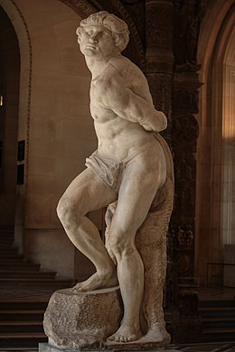
A) Le travail exploité : une violence et une injustice structurelles des sociétés

Slide 44
Le travail exploité
Historiquement, on constate l’existence de formes d’exploitation du travail, comme par exemple, l’esclavage ou le servage médiéval. L’exploitation du travail consiste en ce que le travailleur est privé des produits de son travail, qui sont accaparés par celui qui l’exploite.
Cette exploitation du travail s’enracine dans l’inégalité entre riches et pauvres : ces derniers, n’ayant pas les moyens matériels de leur indépendance, n’ont pas d’autre choix que de vendre leur force de travail à un producteur qui, possédant les moyens de la production (terre, matières premières, outils, machines), s’enrichit en faisant travailler les autres.

Slide 45
Une réalité persistante mais protéiforme
Si l’exploitation de l’homme par l’homme a toujours existé, elle prend une ampleur particulière avec l’avènement du capitalisme industriel, à partir du XIXème siècle.
Ce qu’apporte la grande industrie, c’est en effet que cette exploitation est largement masquée, puisque, contrairement à l’esclave, l’ouvrier de la grande industrie reçoit un salaire en échange de son travail.

Slide 46
« L’escroquerie » du salariat selon Marx
L’analyse de Karl Marx (1818-1883) dans Le Capital (1867) montre que le salariat est, sous cette forme, une escroquerie : la ruse des capitalistes consiste en effet à traiter le travail comme une marchandise, comme un objet d’échange, au même titre que les objets manufacturés.
Concrètement, le travail n’est pas rétribué en fonction de sa valeur, mais de son renouvellement. Le patron ne payait donc à l’ouvrier que ce qui était nécessaire au renouvellement de sa force de travail, afin qu’il puisse venir travailler le lendemain (pain, savon, huile…)

Slide 47
La condition ouvrière du XIXème, proche de l’esclavage antique
Bien que recevant un salaire, l’ouvrier, qui n’avait aucun moyen de changer de condition de vie, n’avait pas accès non plus au savoir par les études. Il n’avait pas le choix de sa propre vie.
Pour survivre, il était obligé d’accepter un travail qui épuisait entièrement sa force de travail, non rétribuée à sa valeur, et qui dévorait tout son temps de veille. Pas plus que l’esclave, l’ouvrier ne s’appartenait.
Cette classe ouvrière est considérée par Hegel comme la grande sacrifiée de la société, non seulement parce qu’elle exécute le travail le plus dur, mais aussi parce qu’elle n’en tire aucune reconnaissance sociale.

Slide 48
B) « l’arraisonnement » technique du travail
Dans le travail exploité, le travailleur est dépossédé de son travail, qui devient le bien d’un autre ; le travailleur exploité est donc dépossédé de lui-même, aliéné. Cette aliénation est en outre aggravée par la dégradation des conditions de travail qu’engendre paradoxalement le progrès technique.

Slide 49
Le terme d’« arraisonnement »
Ce concept est inventé par Martin Heidegger, philosophe allemand du XXème siècle, pour qualifier l’action technique de l’homme sur la nature : par la technique, l’homme « arraisonne » les choses, c’est-à-dire qu’il les soumet aux lois et impératifs de la raison.
On a vu que la technique se définit en effet comme une ruse de l’homme avec la nature : l’homme en se soumettant aux lois de la nature, apprend à les connaître et à les utiliser en fonction de ses besoins propres.

Slide 50
Convergence entre le capitalisme et la technique
Ils se rencontrent dans un souci commun de produire avec un maximum d’efficacité des objets condamnés à être perpétuellement renouvelés.
La révolution industrielle consacre cette pleine solidarité entre économie et technique. En effet, la révolution industrielle est d’abord née d’un progrès technique radical : l’apparition de la machine.
Ce progrès va imposer une mutation dans la relation de l’homme au travail, qui, dans la société artisanale traditionnelle, s’effectuait grâce à l’outil.

Slide 51
Différence entre l’outil et la machine
L’outil
La machine
Traditionnellement défini comme « le prolongement de la main » (Aristote, Les parties des animaux).
L’outil est en effet ce qui permet à la volonté de l’homme de se manifester dans une transformation performante de la matière
Dans le travail artisanal, l’outil est au service du travailleur.
Se distingue de l’outil au sens où l’énergie qui est utilisée pour son fonctionnement n’est pas celle de l’homme, mais une énergie naturelle, détournée de son cours et transformée par un moteur en mouvement mécanique.
La machine consacre un travail sans homme, ou plus exactement, un travail où l’homme n’est plus au centre, mais au service de la machine,

Slide 52
Machinisme et parcellarisation du travail
Le machinisme s’accompagne d’une division extrême du travail.
Dans la manufacture et à l’usine, le travail est décomposé en une multitude de tâches, et plus exactement de gestes. On ne demande pas à l’ouvrier d’être vraiment un manuel, d’avoir une véritable habileté. On exige de lui de n’être qu’un geste, qu’il doit répéter inlassablement pendant des heures. Ce geste est insensé puisqu’il ne forme plus un objet complet, et ne peut plus refléter cette maîtrise du métier qui gratifiait l’artisan.
Charles Taylor systématisera à l’extrême cette rationalisation du travail humain : le travail à la chaîne.

Slide 53
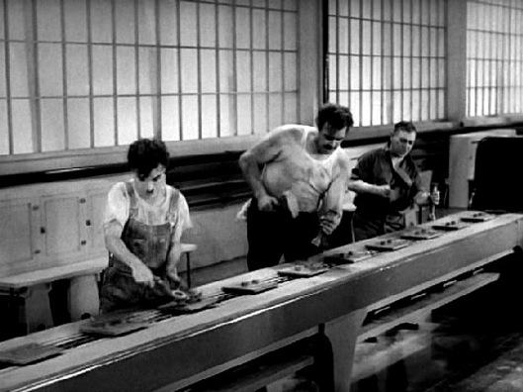
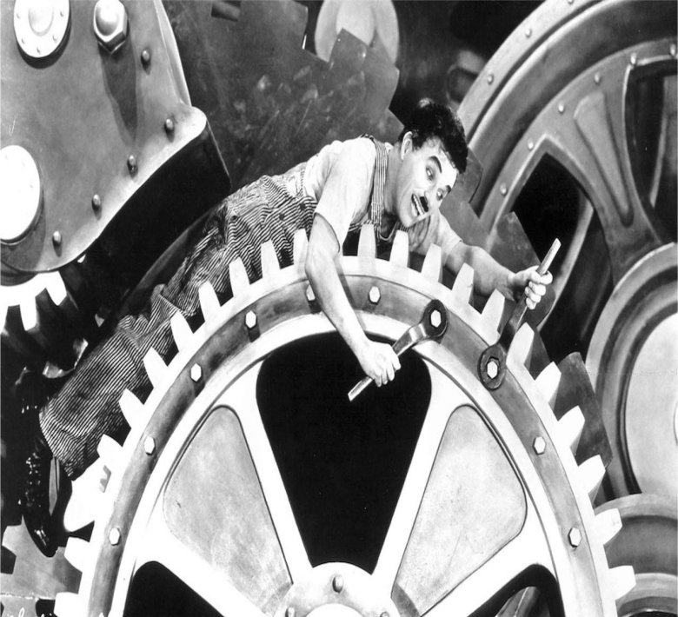
Charlie Chaplin, Les temps modernes
Dans ce film, Charlie Chaplin produit une critique du travail taylorisé et de l’homme asservi par la machine

Slide 54
« La grande industrie fait du travailleur un infirme et une monstruosité en cultivant, comme dans une serre, son savoir-faire de détail, tout en étouffant un monde de pulsions et de talents productifs ; non seulement les divers travaux partiels sont répartis entre différents individus ; mais l’individu lui-même est divisé, transformé en mécanisme automatique d’un travail partiel ».
Karl Marx, Le Capital

Slide 55
Travail artisanal et travail à la chaîne
A l’inverse, dans son effort de rationalisation de la production, la grande industrie a séparé le travail créatif et intellectuel du travail manuel
Dans le monde artisanal, le travailleur fait un objet complet.
Ce travail requiert un long apprentissage, qui forme véritablement le travailleur. En effet, par l’apprentissage de son métier, l’homme apprend la patience, la rigueur, l’exigence ; il stimule son intelligence et bien d’autres qualités proprement humaines.
L’objet fabriqué est le reflet permanent de cette maîtrise de soi à laquelle le métier permet d’accéder
D’où deux types de travailleurs très différents :
les ingénieurs, les intellectuels, les « cols blancs », qui appartiennent le plus souvent à la classe des riches et des possédants ;
les manuels, les « cols bleus », qui n’ont plus l’occasion, dans l’exercice de leur métier, d’user de leur propre intelligence, et à qui l’on ne demande qu’une force et qu’une dextérité physiques.

Slide 56
Le paradoxe de la division du travail
Positive à l’origine, car témoignant d’un partage des savoir-faire, en vue d’un échange équitable des biens
Le véritable travail humain s’établit dans le rapport entre la représentation consciente du produit final à réaliser et l’action qui transforme la matière ;
A l’origine, le travail est divisé pour permettre à chacun de s’épanouir en excellant dans son domaine ;
Elle devient aliénante en aboutissant à une parcellisation des tâches et à une division entre les classes sociales ;
la division taylorisée du travail est telle que l’ouvrier perd le sens du travail. Simple rouage dans une longue chaîne d’étapes fractionnées, il n’a plus la représentation de l’objet qu’il fabrique,
Le travail humain est désormais divisé pour permettre à certains hommes d’en exploiter d’autres.

Slide 57
Bilan
Il convient certes de nuancer ce sombre tableau :
le machinisme, en se développant, a apporté des remèdes à ses propres inconvénients. Le travail automatique, monotone et inhumain de l’ouvrier, rivé à sa chaîne, provenait d’une mécanisation insuffisante de l’industrie.
De plus en plus, les machines ont délivré l’homme des tâches pénibles et répétitives. Le travail à la chaîne est de plus en plus exécuté par la machine elle-même, qui, à terme, ne laissera probablement à l’homme qu’un travail intelligent d’invention, de contrôle et de réparation.
Cependant, le progrès incessant de la mécanisation et, plus largement, de la rationalisation du travail pose le douloureux problème du chômage.
Notre monde moderne est ainsi confronté à une crise et un paradoxe : l’automatisation rend progressivement le travail superflu, alors même que le travail est partout glorifié et qu’il constitue la clé de toute reconnaissance sociale.

Slide 58
C) Le travail et la société face aux dérives technocratiques : éclairage sur le monde contemporain
Ce paradoxe permet de rendre compte des nouvelles formes d’aliénations par le travail.

Slide 59
Définition de la « technocratie »
Désigne un système politique dans lequel ce sont les « technocrates », les experts (c’est-à-dire, les administrateurs des grandes entreprises et les hauts fonctionnaires), parce qu’ils maîtrisent les commandes de l’organisation économique et sociale, qui détiennent le pouvoir de définition et de contrôle des orientations collectives de la société.

Slide 60
Un problème politique
Les démocraties occidentales sont aujourd’hui victimes de cette technocratisation du pouvoir, qui tend à confisquer aux citoyens le pouvoir politique, et par conséquent, à remettre en question l’existence même de la démocratie.

Slide 61
Un idéal de maîtrise et de domination qui s’exerce désormais à l’encontre de la nature…
Dans l’Antiquité et au Moyen-Âge : un rapport de soumission à la nature
L’idéal de la Modernité : dominer la nature
Ce qui dominait, c’était la conscience de l’écrasante infériorité des forces humaines par rapport aux éléments naturels.
La nature était conçue alors comme une puissance de production parfaite, à laquelle on vouait un respect quasi-religieux.
Il n’était pas question de vouloir dominer la nature. Il fallait plutôt la laisser faire et s’efforcer de l’imiter. C’était un idéal.
Le progrès doit nous permettre de devenir « comme maîtres et possesseurs de la nature » (Descartes)
La nature n’est qu’un immense mécanisme et doit pouvoir s’expliquer rationnellement.
L’homme peut donc, à partir des informations que la science lui fournit, en connaître les ressorts, et agir avec la nature comme un bon ingénieur le fait avec ses pièces et ses outils. Rien ne l’empêche alors de se comporter comme le possesseur de la nature et d’en user à sa guise, dès lors qu’il peut la forcer à lui obéir comme à un maître.
La nature est désormais traitée comme l’objet de notre puissance arbitraire et sans limite, que nous pouvons exploiter à notre guise.

Slide 62
… et de l’homme
Cette conception instrumentale de la nature s’est étendue aux hommes : dans le domaine économique, notamment, ceux-ci sont utilisés et manipulés en fonction de leurs compétences et de leur rentabilité, comme de simples moyens.

Slide 63
Illustration de cette dérive technocratique : le rapport contemporain au travail
Alors qu’il était méprisé par les Grecs, le travail est devenu une valeur morale et un idéal social : l’individu contemporain affirme en effet son identité sociale par sa profession et, surtout, par le niveau de consommation auquel sa profession lui donne accès.
L’individu contemporain est donc sommé, non seulement de travailler (honte à lui s’il est chômeur !), mais également de « travailler plus », sinon « pour gagner plus », du moins, pour conserver son emploi et son niveau de vie (en 2006, un sondage réalisé pour le journal L’Humanité et le magazine La Vie, révélait qu’un Français sur deux craignait de devenir SDF)

Slide 64
Pour les chômeurs, la violence de l’exclusion…
La montée du chômage est d’autant plus douloureuse que le travail est partout glorifié et constitue la clé de toute reconnaissance sociale.
Il semble dès lors aujourd’hui que le châtiment ne soit plus dans le travail mais dans sa privation. Privé d’emploi, l’individu est stigmatisé comme inutile à la communauté et à lui-même. Aujourd’hui, les chômeurs sont des exclus.

Slide 65
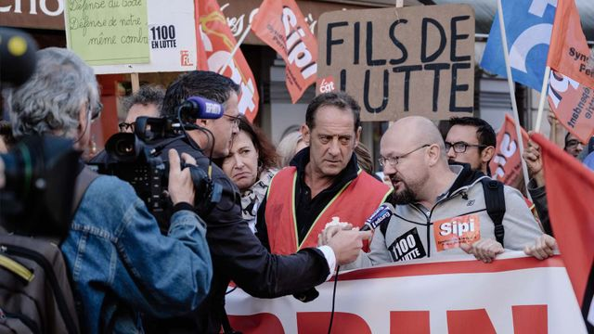
En guerre, un film de Stéphane Brizé (2018)
Malgré de lourds sacrifices financiers de la part des salariés et un bénéfice record de leur entreprise, la direction de l'usine Perrin Industrie décide néanmoins la fermeture totale du site.
Accord bafoué, promesses non respectées, les 1100 salariés, emmenés par leur porte-parole Laurent Amédéo, refusent cette décision et entrent en guerre…utale et vont tout tenter pour sauver leur emploi.

Slide 66
Pour les travailleurs, plus d’autonomie, mais des risques psycho-sociaux
Naguère, le travail taylorisé entraînait ennui, abrutissement, déqualification et frustration. Aujourd’hui, le travail enrichi et autonome entraîne de nouvelles pathologies : le salarié n’est plus menacé d’ennui mais au contraire de surcharge mentale (syndrome du burn out), car il doit être performant, « au top de l’efficacité ». La réussite est considérée comme normale, tandis que les échecs lui sont imputés.
L’individualisation et la responsabilisation du travail génèrent des risques dits « psychosociaux », révélateurs de la souffrance au travail : stress, surmenage, fatigue, harcèlement, troubles somatiques. Ces risques ne cessent d’augmenter dans les pays occidentaux et ce, dans la plupart des professions.
Pour nombre d’analystes, l’autonomie au travail s’est en effet muée en une nouvelle forme de soumission librement consentie, de « servitude volontaire », de contrainte libérale où l’individu s’est trouvé pris au piège d’ une « chaîne invisible » (J-P. Durand).

Slide 67

Corporate, un fim de Nicolas Silhol (2017 )
Emilie Tesson-Hansen est une jeune et brillante responsable des Ressources Humaines, une « killeuse ».
Suite à un suicide dans son entreprise, une enquête est ouverte. Elle se retrouve en première ligne. Elle doit faire face à la pression de l'inspectrice du travail, mais aussi de sa hiérarchie qui menace de se retourner contre elle. Emilie est bien décidée à sauver sa peau. Jusqu'où restera-t-elle corporate ?
Ce film dénonce certaines pratiques managériales violentes (harcèlement moral) conçues pour pousser des salariés à démissionner. Il s'inspire du scandale des suicides survenus chez France Télécom à la fin des années 2000.

Slide 68
La brutalisation des rapports sociaux
Paradoxalement, pour le monde prospère qui est le nôtre, la réussite, sur un plan économique, est devenue tellement obsédante pour les individus qu’elle tend de plus en plus à envahir tout le champ des relations sociales (c’est l’ère du bling-bling).
Cette dévoration du social par l’économique se traduit par le fait que les hommes ne se considèrent plus dans une fraternité sociale et spirituelle, où il s’agissait toujours de se soutenir mutuellement, mais uniquement comme des rivaux, des concurrents à combattre.
Dès lors, à travers ce déclin du social émancipé de l’économique, le monde économique se révèle dans toute sa violence, et cette violence se répercute dans le champ social.

Slide 69
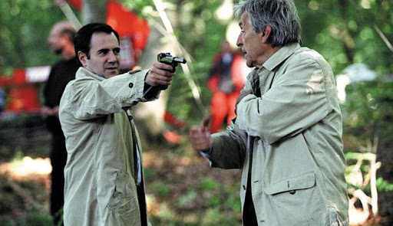
Le couperet, un film de Costa Gavras (2005)
Bruno Davert, incarné à l’écran par José Garcia, est un cadre très supérieur dans une usine de papier. S'étant fait licencier avec quelques centaines de ses collègues pour cause de délocalisation, il est prêt à tout pour retrouver un poste à son niveau, même à assassiner ses concurrents

Slide 70

La loi du marché, un film de Stéphane Brizé (2015)
À 51 ans, après 20 mois de chômage, Thierry Taugourdeau commence un nouveau travail qui le met bientôt face à un dilemme moral. Pris à la gorge, Thierry accepte un poste de vigile dans un supermarché. Il se retrouve contraint de surveiller les clients, de les traquer. Cet emploi le confronte quotidiennement à des situations difficiles, qu'il a de plus en plus de mal à supporter. Pour garder son emploi, peut-il tout accepter ?

Slide 71
Bilan/transition
Durcissement des rapports entre les individus, réduits à n’être que des concurrents, soumission volontaire à une logique gestionnaire par peur du chômage et de la précarité : tel est aujourd’hui le visage de l’aliénation au travail.
Mais le caractère déshumanisant du travail est-il forcément propre à celui-ci ? Ou bien ne serait-il pas plutôt l’expression d’une mauvaise organisation économique du travail et du progrès technique, dont on ne mesurerait pas suffisamment les effets pervers ?
Quels remèdes envisager à cette aliénation ?

Slide 72
III. La Nécessité d’une réappropriation du sens et de la finalité du travail

Slide 73
Fondement de cette démarche : le respect de la personne humaine
Emmanuel KANT, philosophe allemand des Lumières, réfléchit à la question de la dignité humaine . Ce qui caractérise l’être humain, c’est qu’il est une personne.
Or la personne humaine n’est pas un objet qui puisse être utilisé simplement comme un moyen. L’homme, même lorsqu’il est utilisé comme un moyen,dans le travail notamment, doit l’être dans le respect de sa dignité.
Ainsi, l’humanité a envers elle-même un devoir moral : respecter la personne humaine et ne pas laisser l’humanité perdre la maîtrise d’elle-même et de son destin.

Slide 74
A) Moraliser le travail

Slide 75
Comment ?
En imposant une législation (un droit) du travail, afin d’éviter l’exploitation des travailleurs
En engageant aussi une réflexion sur le progrès technique, à travers notamment des comités d’éthique : en effet, tout ce qui est possible techniquement, n’est pas toujours légitime. (distinction entre le fait et le droit).
Par ailleurs, les scandales médiatiques suscités par les récentes vagues de suicides dans de grandes entreprises ont conduit les entreprises et le monde politique à poser la question d’une meilleure organisation du travail. En effet, le monde de la gestion et du management semble avoir oublié ce principe fondamental posé par Jean BODIN (philosophe et théoricien politique français du XVIème siècle) : « il n’y a de richesse que d’hommes »

Slide 76
Le loisir, un modèle pour penser le travail?
C’est le loisir et l’art qui devraient constituer les modèles du travail et de la technique, dans la mesure où ils semblent exprimer la capacité de l’homme à s’humaniser dans une forme de temps « libre », désinvestie de tout intérêt étranger à l’activité elle-même.
On devrait ainsi pouvoir travailler pour travailler, pour le plaisir de travailler (de s’humaniser), au lieu de travailler pour vivre ou à peine survivre.

Slide 77
Il convient toutefois de ne pas trop se faire d’illusions…
Le ressort de l’économie n’est pas la philanthropie, mais la recherche du profit.
En effet, comme l’avait bien vu Marx, deux conceptions du travail s’opposent ici : celle du travailleur, qui s’estime en droit d’attendre du travail plus que la simple satisfaction de ses besoins, et celle de l’employeur qui y voit surtout un moyen de « maximiser » ses intérêts, conformément aux exigences de la rationalité économique.
De fait, on se trouve là en présence de deux conceptions respectivement irréfutables et incompatibles : si le premier pense la légitimité du travail en termes de valeur libératrice, le second ne la reconnaît qu’à partir du moment où elle se soumet aux seuls critères de la valeur marchande.

Slide 78
B) Le travail n’est pas le seul facteur d’humanisation et de socialisation
Puisque la logique économique est ce qu’elle est, et ne peut être modifiée, c’est donc peut-être notre rapport au travail qui doit changer : dans un contexte de raréfaction du travail, il nous faut sans doute interroger l’idéologie contemporaine de la « valeur-travail ».

Slide 79
Le travail n’est pas une fin en soi
Les hommes ont le choix entre deux options, qui étaient déjà présentées par Platon dans la République : faut-il augmenter la richesse globale de la société (thèse actuelle de la relance économique ou de la croissance) ou faut-il dégager du temps libre pour autre chose, une sociabilité émancipée de l’économique ?
On se contentera ici simplement de rappeler que le travail n’est pas une fin en soi : il n’est recherché que dans la mesure où il mène à autre chose qu’à lui-même, à une liberté et un loisir que nous ne pouvons conquérir qu’à condition d’en endurer préalablement le contraire, c’est-à-dire le travail.
Ainsi, qu’il s’agisse de se libérer par le travail ou de se libérer du travail quand celui-ci menace de devenir déshumanisé, c’est toujours la même exigence qui est visée : la liberté humaine.

Slide 80
C) réinventer du social et du temps de vie émancipés de l’économique

Slide 81
Le problème de l’homme moderne : le loisir est-il libre ?
Cette question du temps libéré n’est pas simplement une question de temporalité affranchie du travail. C’est en réalité toute une manière d’être au monde qui doit être changée, sous peine que le temps libéré ne soit qu’une aliénation de plus.
Hannah ARENDT nous met en garde, dans la préface à La condition de l’homme moderne :
« Ce que nous avons devant nous, c’est la perspective d’une société de travailleurs sans travail, c’est-à-dire privés de la seule activité qui leur reste. On ne peut rien imaginer de pire ».

Slide 82
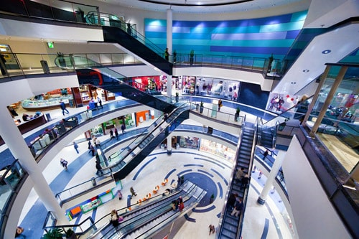
Le centre commercial, symbole par excellence du loisir aliéné
Le loisir de l’homme moderne est bien souvent aliéné
L’homme grec libéré des contraintes du travail et de la nécessité, était capable de faire de son temps libre une activité véritable, axée sur la recherche spirituelle ou philosophique du sens de la vie, sur l’action politique ou encore l’œuvre (littéraire, artistique) ;
L’homme moderne n’est souvent capable que de divertissements et de vacances, c’est-à-dire d’activités axées sur la conquête de biens matériels. En ce sens, les loisirs de l’homme moderne poursuivent la même finalité que le travail. C’est pourquoi on a pu dire de ces loisirs qu’ils étaient également aliénés.

Slide 83
Le sens de la vie humaine est-il dans la matérialité ou la spiritualité ?
Certes, le sens de la vie peut effectivement être fondé sur la conquête de biens matériels ;
Mais il peut être apporté aussi par l’entraide, la convivialité, la spiritualité, la recherche d’une relation harmonieuse et apaisée avec les autres et avec le monde.
A noter que certaines civilisations privilégient largement cette dernière option et ignorent même jusqu’à l’idée de travail au sens où nous, occidentaux, l’entendons.

Slide 84
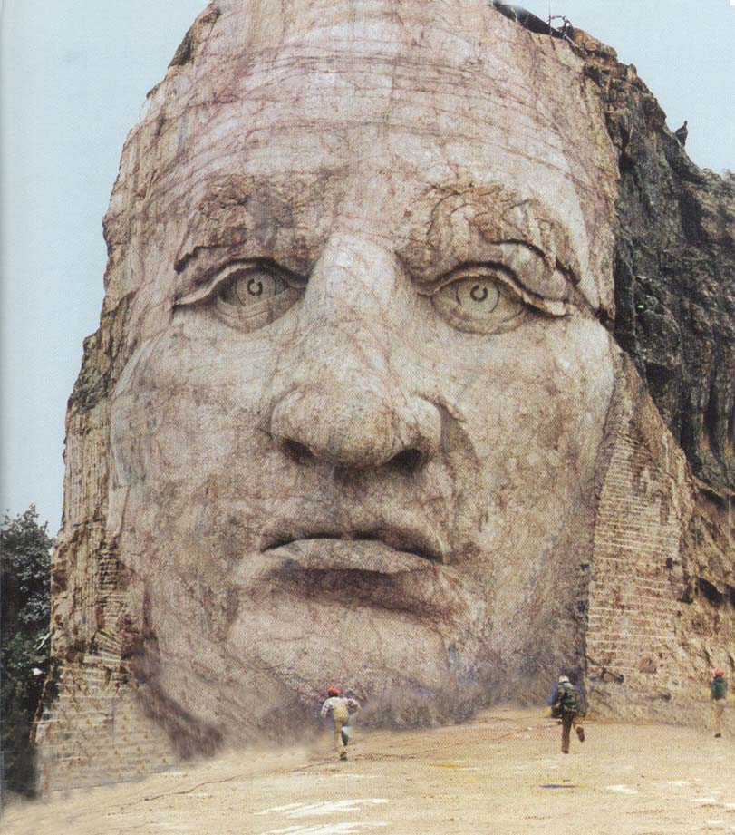
A méditer, cette parole du chef Sioux Crazy Horse, à propos du « travail »
« Hommes blancs ! On ne vous a pas demandé de venir ici. Le Grand Esprit nous a donné ce pays pour y vivre. Le Grand Esprit nous a donné une vaste terre pour y vivre, et des bisons, des daims, des antilopes et autres gibiers. Mais vous êtes venus et vous m’avez volé ma terre, vous tuez mon gibier ; il devient alors dur pour nous de vivre. Maintenant, vous nous dites que pour vivre il nous faut travailler ; or le Grand Esprit ne nous a pas fait pour travailler, mais pour vivre de la chasse.
Vous autres, hommes blancs, vous pouvez travailler si vous voulez. Nous ne vous gênons nullement ».
Pieds Nus sur la terre sacrée (textes réunis par Mac Luhan)
Le Crazy Horse memorial dans les Black Hills, Dakota du Sud

Slide 85
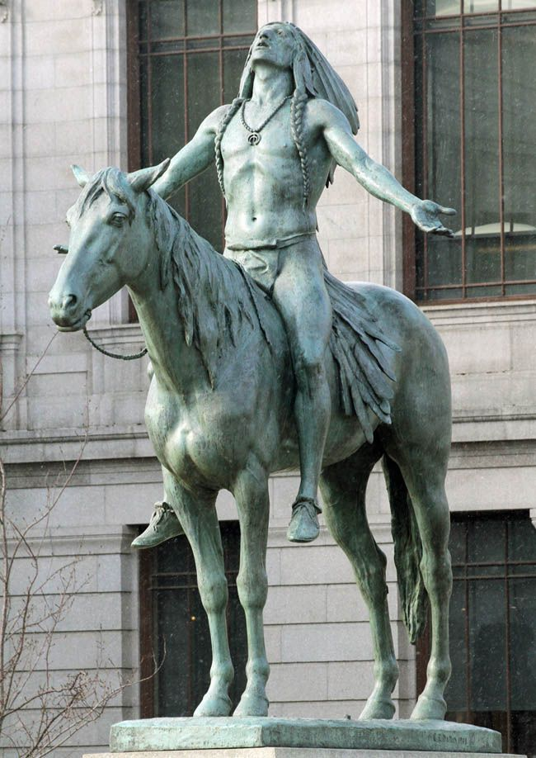
Une vie d’où la spiritualité n’est jamais absente…
L’appel du Grand Esprit,
C.E. Dallin, (1909), Boston
« Dans la vie de l’Indien, il n’y a qu’un devoir inévitable – le devoir de prière- la reconnaissance quotidienne de l’invisible et de l’Eternel. Ses dévotions quotidiennes lui sont plus nécessaires que sa nourriture de chaque jour (…) Chaque fois qu’au cours de sa chasse quotidienne, l’homme rouge arrive devant une scène sublime ou éclatante de beauté – un nuage noir chargé de tonnerre avec l’arche étincelante d’un arc-en-ciel au-dessus d’une montagne, une cascade blanche au cœur d’une gorge verte, une vaste prairie teintée du rouge sang d’un couchant – il s’arrête un instant dans la position d’adoration »
Pieds Nus sur la terre sacrée (textes réunis par Mac Luhan)

Slide 86
Et pour nous, qui ne sommes pas Amérindiens ?
Nous ne pouvons peut-être plus vivre comme des chasseurs-cueilleurs.
Mais la seule solution durable pour dépasser les contradictions dans lesquelles la société moderne et son système économique sont ancrés, c’est que l’économique reprenne sa juste place dans un monde où la société ne serait pas uniquement le lien d’un échange de biens et de services.
Comme le disait déjà Henri Bergson, notre civilisation hyper-technicienne nous a condamnés à une forme de rapetissement spirituel qui exige un supplément d’âme.

Slide 87
Nécessité d’un « supplément d’âme »
Le problème n’est pas tant dans la puissance que nous avons acquise grâce à la technique que dans le déséquilibre entre notre force matérielle et notre force spirituelle et morale.
Dans le corps humain, démesurément agrandi, l’âme est restée ce qu’elle était. Trop faible désormais pour être capable de régler l’usage de cette force et de la subordonner à des fins spirituelles.
Voilà pourquoi Bergson écrit qu’il nous faudrait « un supplément d’âme », entendant par là des ressources spirituelles et morales nouvelles, plus fermes, plus dynamiques pour reconquérir la maîtrise du développement technique et le faire concourir aux biens supérieurs de l’humanité : l’épanouissement de la vie, la liberté, la paix, le bonheur pour tous.
La force prométhéenne non éclairée par la sagesse de Zeus enchaîne, mutile (Ce qu’illustre le châtiment de Prométhée condamné par Zeus à être enchaîné au Caucase où un aigle lui dévore constamment le foie= vie aliénée). Plus de puissance exige plus de sagesse.

